Slide 1
表达式拾遗

Slide 2
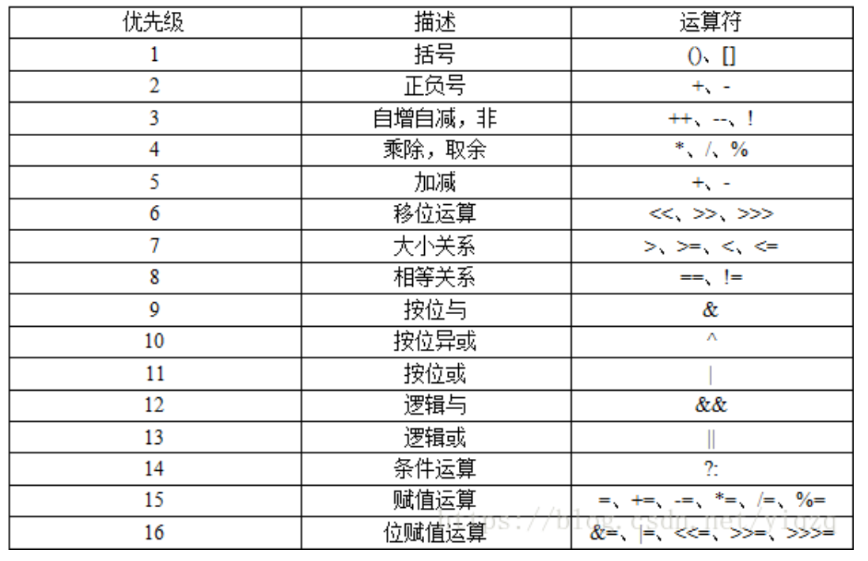
表达式优先级
血泪教训：
A << 1 + 1
A & 1 == B & 1
单目运算
、~
算术
算术大于移位
移位
关系
关系大于位运算
双目位运算
双目逻辑运算
条件运算
赋值运算
逗号表达式（最低）

Slide 3
逻辑运算（布尔运算）
{0，1}和其上的{与，或，非}三种逻辑运算构成了布尔代数
性质：
A && B = B && A, A || B = B || A, (交换律）
(A && B) && C = A && (B && C), ||同 (结合律)
A && (B || C) = (A&&B) || (A&&C)
A || (B && C) = (A || B) && (A || C) (双分配律）

Slide 4
逻辑运算（布尔运算）
性质：
!false = true, !true = false,
true && A = A, false && A = false
true || A = true, false || A = A (0-1律)
A && A = A, A || A = A (重复律）
A && (A || B) = A, A || (A && B) = A (吸收律）
A && !A = false, A || (!A) = true (互补律）
!(A && B && C && … ) = !A || !B || !C || …
!(A || B || C || …) = !A && !B && !C && … (德摩根律）

Slide 5
逻辑运算（布尔运算）
应用
逻辑表达式化简
!(!(A&&C || !B&&C) || B&&(A&&!C || !A &&C)) = A&&C || !B&&C
2. 无脑写补
闰年：(y % 4 == 0 && y % 100 != 0 || y % 400 == 0)
平年：((y % 4 != 0 || y % 100 == 0) && y % 400 != 0)

Slide 6
逗号表达式
逗号运算符，优先级别最低，它将两个及其以上的表达式联接起来，从左往右逐个计算表达式，整个表达式的值为最后一个表达式的值。
int B=1, C=2, A;
A = (B += 1, C *= 2, B + C); // A = 6
A = (B += 1, C *= 2, B + C, 2); // A = 2

Slide 7
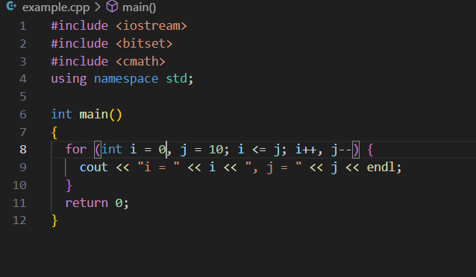
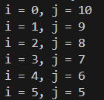
逗号表达式
应用
几乎是唯一的应用：放在语法上只能写一个表达式，但是逻辑上需要多个表达式的位置

Slide 8
谢谢大家

